Slide 1
Презентации в массы
Руководитель по продвижению btl агентства Five promotion
Степанов александр

Slide 2
Скажи мне — и я забуду, покажи мне — и я запомню… Конфуций

Slide 3
Структура доклада
Реферат
Презентация
Доклад

Slide 4
Доклад
7-10 мин
770-1100 слов в реферате
110 слов/мин
7-10 слайдов

Slide 5
Прочитали?
Непреформированный тип развития не предопределен заранее, с самого начала неизвестны все стадии развития и его конечный результат. Этот тип наиболее распространен на нашей планете, и, например, по нему происходит развитие галактики, Земли, процесс биологической эволюции, развитие общества. Процесс психического развития ребенка так же относится к этому типу. Дети разных эпох развиваются по-разному и достигают разных уровней развития. Детское развитие – особый процесс, который детерминирован не снизу, а сверху, той формой практической и теоритической деятельности, которая существует на данном уровне развития общества. (Как сказал поэт: « Лишь рождены, уже нас ждет Шекспир».) Т.е. его конечные формы не даны от природы, как это у животных, а заданы в формах материальной и духовной культуры общества. (Это позволяет человеку адаптироваться почти в любых условиях.)

Slide 7
Правила оформления презентации
Докладчик, помни! Одна мысль – один слайд!

Slide 8
Выводи на слайд
Тезис,
зависимость,
Имена,
Графики

Slide 9
Безопасный Отступ
Около 5-10% с каждой стороны

Slide 11
Правила оформления
Цвет шрифта – темный на светлом фоне
белый на темном фоне
или

Slide 12
Размер шрифта в заголовках – min 40
в тесте – мин 28,
оптимальный – 36

Slide 13
Шрифт
Используем шрифт без засечек!
Times New Roman
Arial
Calibri
Trebuchet MS

Slide 14
Выделение
Главное выделить подчеркиванием, курсивом, полужирным или цветом.
НИКОГДА НЕ ИСПОЛЬЗУЙТЕ БОЛЬШИЕ БУКВЫ для выделения! – НЕ КРИЧИТЕ НА СЛУШАТЕЛЕЙ!
Правило! Выбери только один выделитель на слайде, в презентации!

Slide 15
Схемы
структура или связь
граф-схема

Slide 16
SmartArt

Slide 17
Основные тезисы теории
Маркетинговые коммуникации
ATL
BTL

Slide 19
Эффективность праздничного открытия

Slide 20
Много получилось на слайде, а выбросить нечего?
Сделай поэтапную анимацию показа текста!

Slide 21
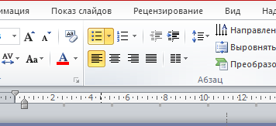
Помни! Если много текстовой информации, делай «засечки для глаза»: нумерация или маркеры!

Slide 22
Принципы Five Promotion
Принцип ответственности

Slide 23
Принципы Five Promotion
Принцип ответственности
Принцип уважения

Slide 24
Принципы Five Promotion
Принцип ответственности
Принцип уважения
Принцип развития

Slide 25
Принципы Five Promotion
Принцип ответственности
Принцип уважения
Принцип развития
Принцип "за здоровое будущее»

Slide 26
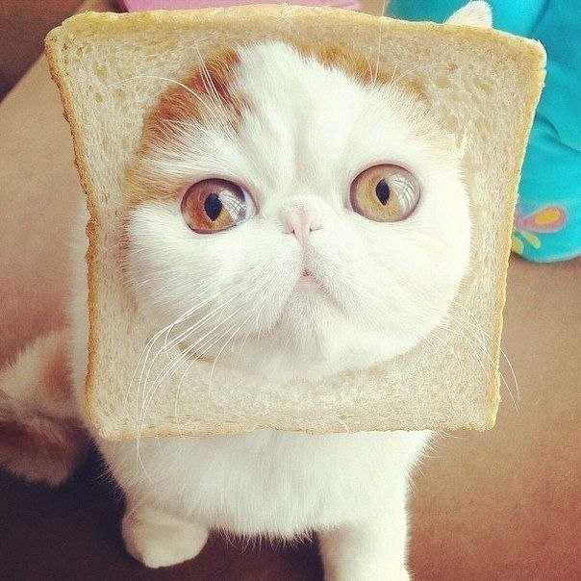
Оформление
Не отнимай внимание
аудитории!

Slide 27
Совершенство достигнуто не тогда, когда нечего добавить, а когда нечего убрать. Антуан де Сент-Экзюпери

Slide 28
Сделай маркеры в реферате на фрагментах текста, соответствующих слайдам.
Посмотри, как это будет выглядеть? нет ли ошибок?
Не заставляйте аудиторию ждать, пока вы будете возиться с ошибками! Уважайте их время!

Slide 29
Последний слайд – резюме
Подведите итог вашего доклада.
Только термины, имена, понятия и т.п.
BTL (от англ. below-the-line — под чертой) — комплекс маркетинговых коммуникаций, который отличается от прямой рекламы ATL (от англ. above-the-Line) способом воздействия на целевую аудиторию.
BTL и ATL

Slide 30
Много правил?

Slide 31
Правило Гая Кавасаки
10 20 30
слайдов
минут
Размер
шрифта

